Slide 1
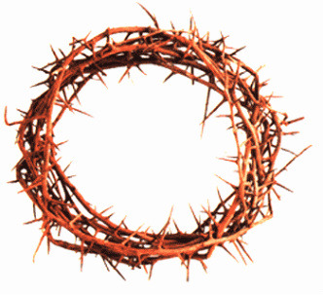
그저 사랑하기 때문에
1/10

Slide 2
2/10

Slide 3
3/10

Slide 4
4/10

Slide 5
5/10

Slide 6
6/10

Slide 7
7/10

Slide 8
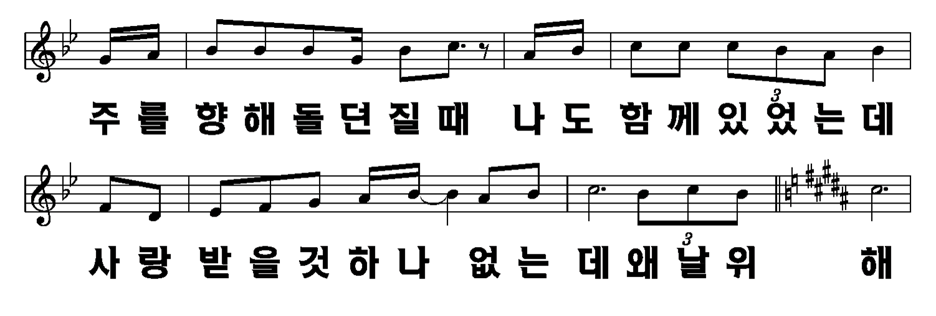
8/10

Slide 9
9/10

Slide 10
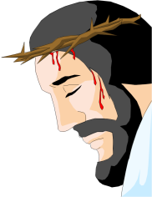
10/10

